Slide 1
RAPPORT d'ACTIVITE - ASTROMODELISME
ANNEE 2019
Association Lilloise pour la Conception
et l’Etude de Modèles Spatiaux Modèles réduits de fusées

Slide 2
STAGES DE FORMATION
Conventions signées avec un établissement scolaire

Slide 3
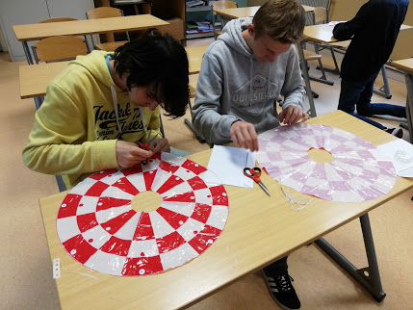
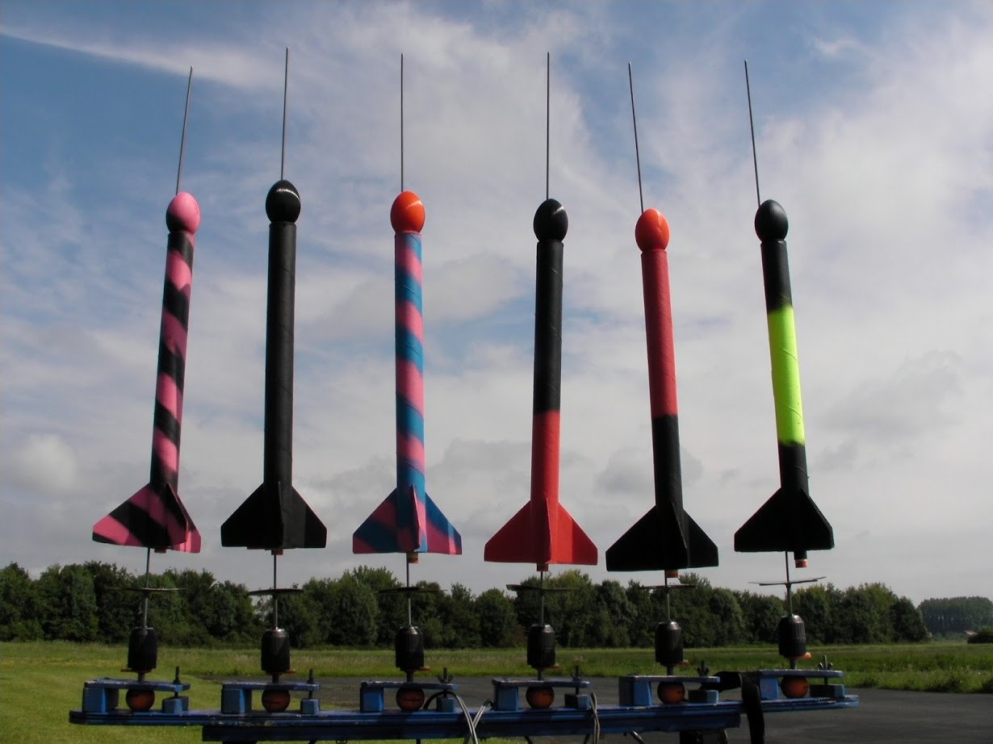
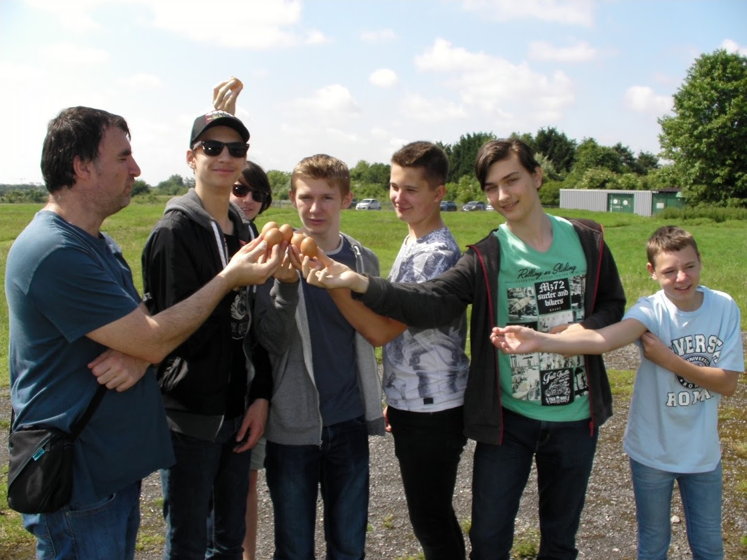
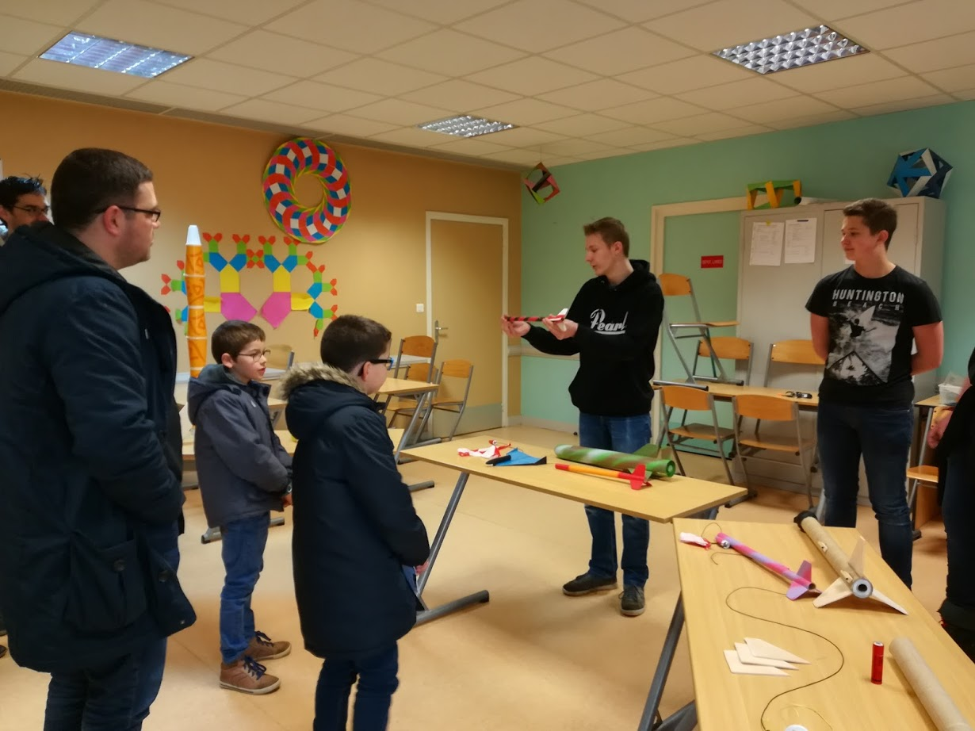
Collège Rimbaud à VILLENEUVE D’ASCQ (fusée simple et fusée OEUF) > 7 élèves dont 1 en situation de handicap (autisme) - Année scolaire 2018-2019
Journées Portes Ouvertes – Mars 2019

Slide 4
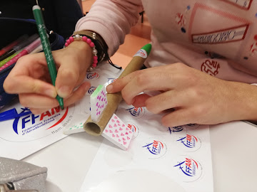
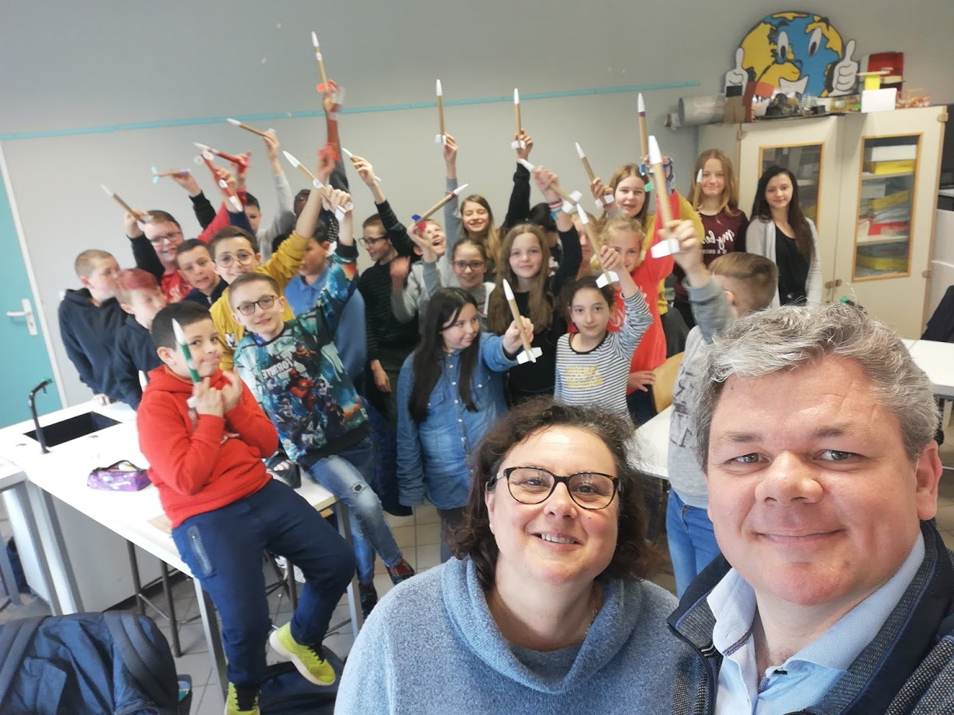
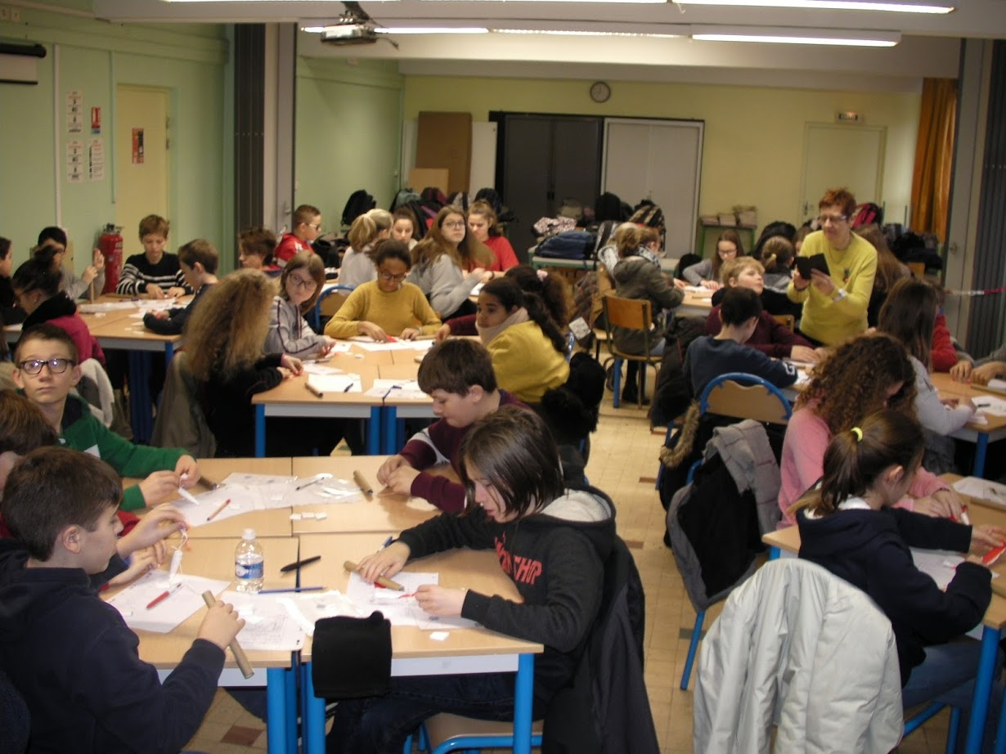
Opération Science Collèges Nord (Sensibiliser les élèves à la culture scientifique)
Collège St Luc Jeanne d’Arc - CAMBRAI > 53 élèves dont 29 filles
Collège Jean Rostand - ARMENTIERES > 52 élèves dont 21 filles
Collège Jean-Baptiste Lebas – ROUBAIX > 22 élèves dont 9 filles

Slide 5
Médiatisation DE LA DISCIPLINE « MODELES SPATIAUX »

Slide 6
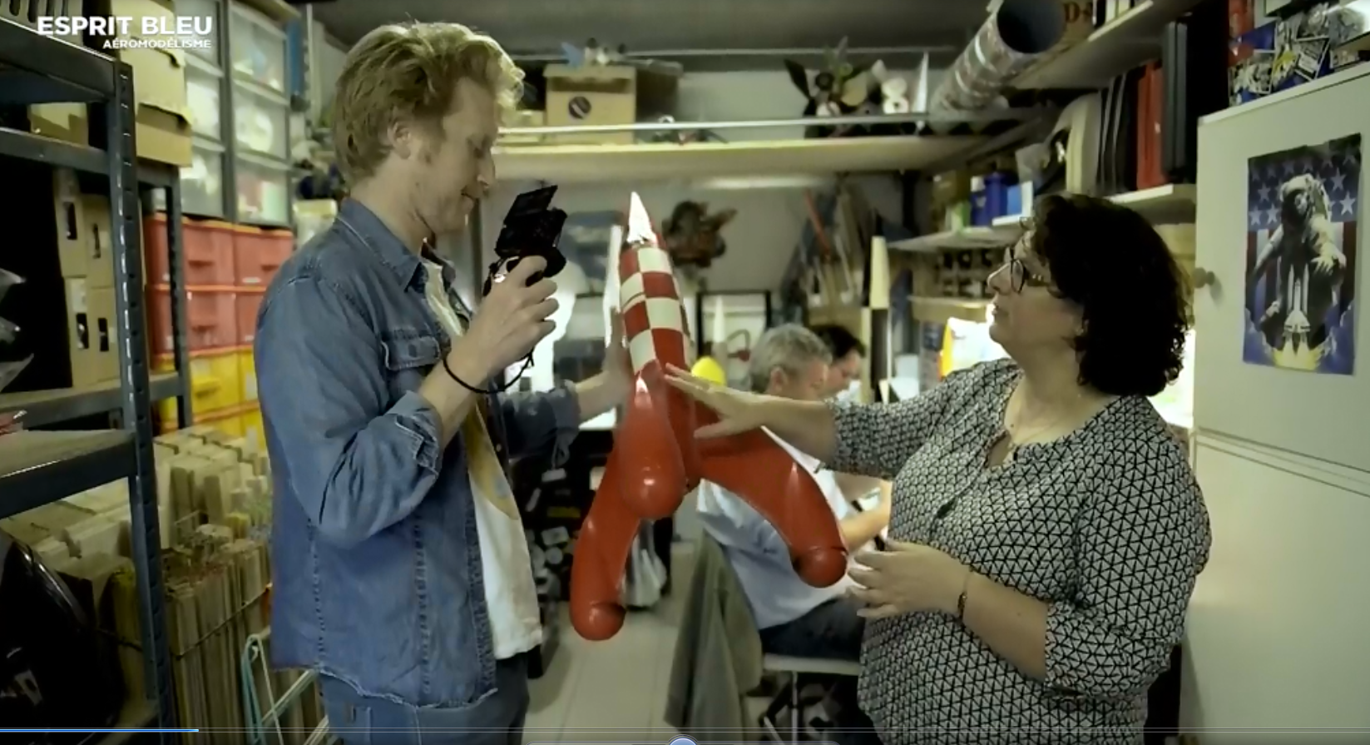
"Esprit Bleu, à la découverte
de
l'Aéromodélisme "
Magazine audiovisuel produit par le Comité National Olympique et Sportif Français (CNOSF), diffusé sur France Ô, dans lequel une séquence de 4 minutes 30 a été consacrée à notre discipline.

Slide 7
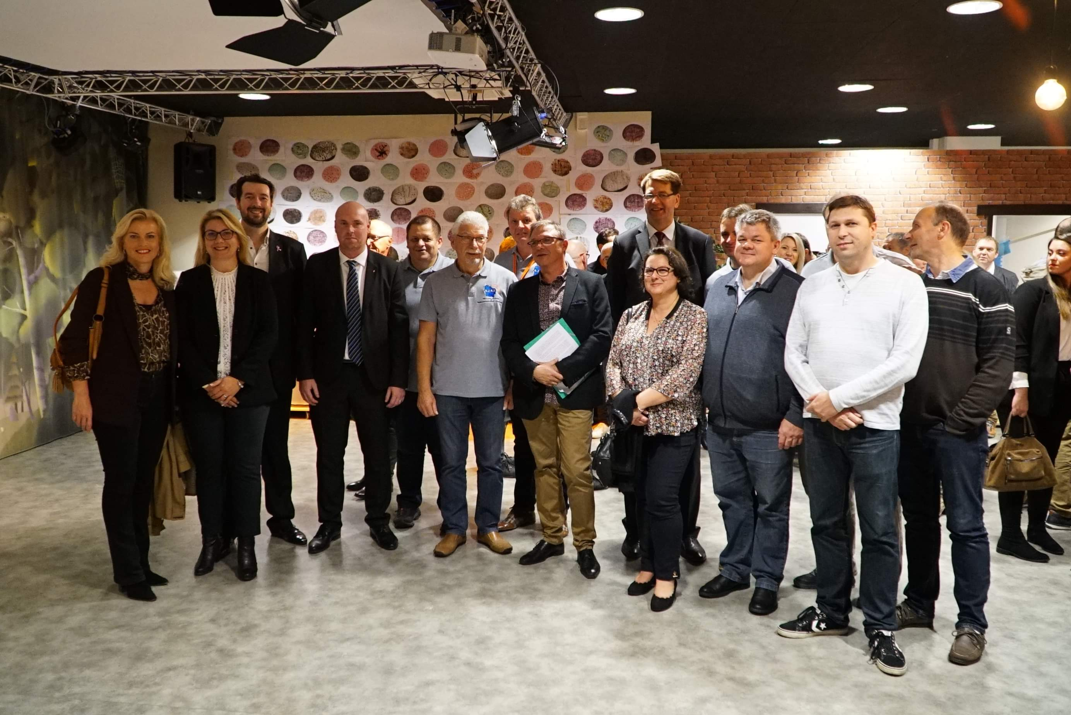
A l’occasion des 10 ans du Palais de l’Univers et des Sciences (PLUS) de CAPPELLE LA GRANDE,
une vidéo, réalisée par Corsaire TV
a été diffusée afin de mettre à l’honneur les partenaires de la structure scientifique, dont fait partie l’ALCEMS.

Slide 8
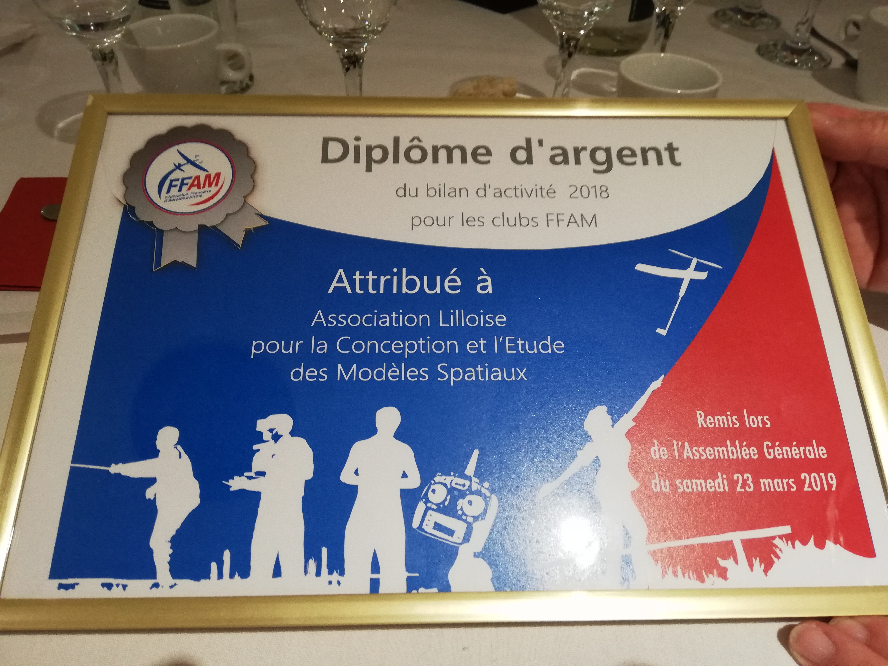
Diplôme d’Argent Bilan d’Activité des clubs 2018
L’ALCEMS a terminé 2ème sur l’ensemble des clubs de France
Remis par la FFAM au cours de l’Assemblée Générale qui a eu lieu à LILLE en mars 2019

Slide 9
Bilan des actions
Classement FFAM 2 ^{ème} / 868 clubs (au 9 novembre 2018)
127 jeunes dont 59 filles ont construit une fusée et découvert l'astromodélisme
Intervention dans 4 collèges
Médiatisation de l’activité et Mise à l’honneur

Slide 10
A l’année prochaine …

